Slide 1
KOMBINATORIKA

Slide 2
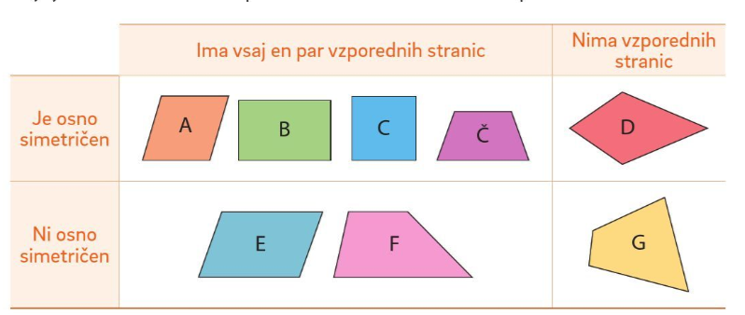
MNOŽICE
Carollov prikaz
Zapiši v zvezek.

Slide 3
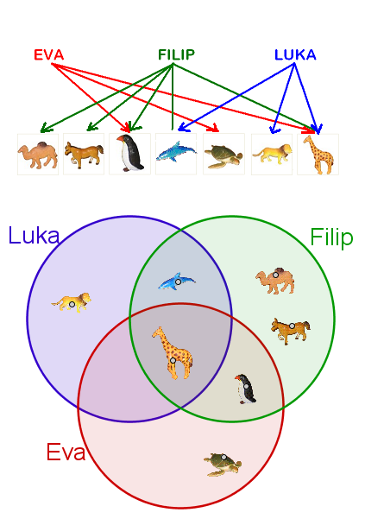
MNOŽICE
Zapiši v zvezek. Lahko zapišeš ime živali.
2. Euler - Vennov prikaz

Slide 4
KOMBINATORIČNO DREVO ali drevesni prikaz
Kombinatorično drevo ali drevesni prikaz je prikaz, s katerim ugotovimo število vseh možnih kombinacij izbir.
Črte v kombinatoričnem drevesu imenujemo veje ali povezave.
Vsaka veja se začne in konča z vozliščem.
Zapiši v zvezek.

Slide 5
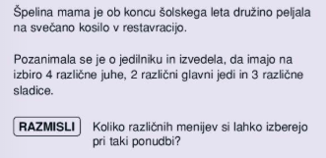
Učbenik, stran 199. Preberi nalogo.
Zapiši v zvezek.

Slide 6
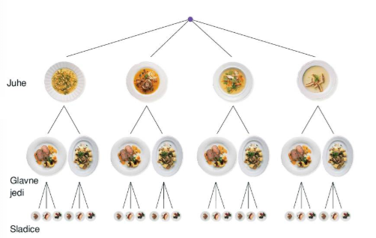
Narišemo kombinatorično drevo.
Nariši v zvezek.
Špela ima pri izbiri juhe 4 možnosti.
Neodvisno od izbire juhe ima za vsako glavno jed 2 možnosti.
Neodvisno od izbire juhe in glavne jedi ima za vsako sladico še 3 možnosti.

Slide 7
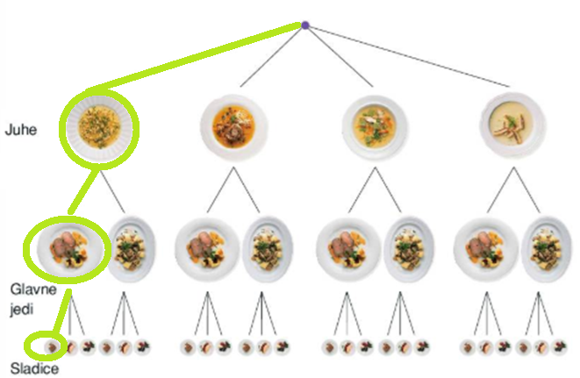
Narišemo kombinatorično drevo.
Vsaka pot od začetnega do končnega vozlišča predstavlja 1 meni.
Dobimo 24 različnih menijev.
$$4∙2∙3=24$$

Slide 8
1. NALOGA S števkami 3, 5 in 6 sestavi vsa trimestna števila, pri katerih se števke NE ponavljajo. Uporabo kombinatorično drevo.
Reši v zvezek.

Slide 9
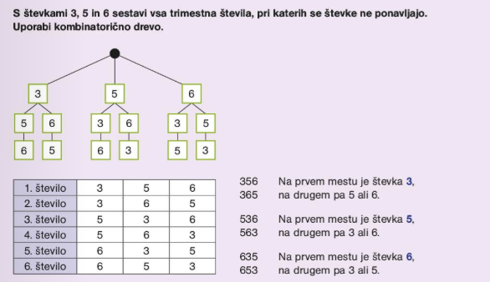
REŠITEV 1. naloge

Slide 10
Domača naloga
V ZVEZEK rešite nalogi 1. in 4. Za 4. nalogo narišite kombinatorično drevo. https://eucbeniki.sio.si/matematika7/780/index4.html
V ZVEZEK narišite kombinatorično drevo za nalogo 13.
https://eucbeniki.sio.si/matematika7/780/index5.html
Rešite 3. nalogo v učbeniku str. 201.

